Slide 1
Tiết 1 + 2

Slide 2
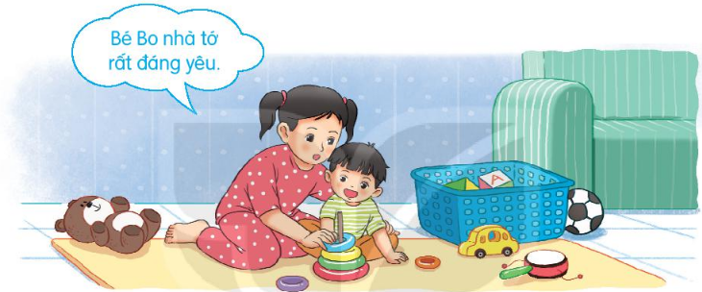
1. Nói về một em bé mà em biết
Mọi người trong bức tranh đang làm gì?
Em thấy gì trong bức tranh?

Slide 3
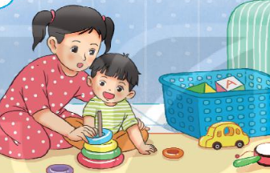
Em mang về yêu thương
Mẹ, mẹ ơi em bé
Từ đâu đến nhà ta
Nụ cười như tia nắng
Bàn tay như nụ hoa
Bước chân đi lẫm chẫm
Tiếng cười vang sân nhà?
Hay bé từ sao xuống
Hay từ biển bước lên
Hay bé trong quả nhãn
Ông trồng cạnh hàng hiên?
Hay bé theo cơn gió
Nằm cuộn tròn trong mây
Rồi biến thành giọt nước
Rơi xuống nhà mình đây?
Mỗi sáng em thức giấc
Là như thể mây, hoa
Cùng nắng vàng biển rộng
Mang yêu thương vào nhà
(Minh Đăng)
Notes:
Thiết kế bởi: Hương Thảo - tranthao121006@gmail.com

Slide 4
Notes:
Thiết kế bởi: Hương Thảo - tranthao121006@gmail.com

Slide 5
Em mang về yêu thương
Mẹ, mẹ ơi em bé
Từ đâu đến nhà ta
Nụ cười như tia nắng
Bàn tay như nụ hoa
Bước chân đi lẫm chẫm
Tiếng cười vang sân nhà?

Slide 6
Notes:
Thiết kế bởi: Hương Thảo - tranthao121006@gmail.com

Slide 7
GIẢI NGHĨA TỪ
Lẫm chẫm:
Dáng đi chưa vững của em bé
Notes:
Bài giảng được thiết kế bởi: Phạm Duyên

Slide 9
GIẢI NGHĨA TỪ
Hàng hiên:
Một khoảng sân có các hàng cột
Notes:
Bài giảng được thiết kế bởi: Phạm Duyên

Slide 11
Notes:
Thiết kế bởi: Hương Thảo - tranthao121006@gmail.com

Slide 12
Em mang về yêu thương
Mẹ, mẹ ơi em bé
Từ đâu đến nhà ta
Nụ cười như tia nắng
Bàn tay như nụ hoa
Bước chân đi lẫm chẫm
Tiếng cười vang sân nhà?
Hay bé từ sao xuống
Hay từ biển bước lên
Hay bé trong quả nhãn
Ông trồng cạnh hàng hiên?
Hay bé theo cơn gió
Nằm cuộn tròn trong mây
Rồi biến thành giọt nước
Rơi xuống nhà mình đây?
Mỗi sáng em thức giấc
Là như thể mây, hoa
Cùng nắng vàng biển rộng
Mang yêu thương vào nhà
(Minh Đăng)
Notes:
Thiết kế bởi: Hương Thảo - tranthao121006@gmail.com

Slide 13
rung chu«ng vµng

Slide 14
Trong bài bạn nhỏ hỏi mẹ điều gì?
A
Mẹ ơi em bé từ đâu đến nhà ta?
B
Mẹ ơi hay bé từ sao xuống?
C
Mẹ ơi hay bé theo cơn gió?
0
1
2
3
4
5
Thời gian

Slide 15
Từ nào chỉ đặc điểm của em bé?
A
Mũm mĩm
B
Chập chững
C
Cả hai đáp án trên
0
1
2
3
4
5
Thời gian

Slide 16
Em hiểu lẫm chẫm nghĩa là gì?
A
Dáng đi chưa vững của em bé
B
Dáng đi chậm chạp
C
Dáng đi không thăng bằng
0
1
2
3
4
5
Thời gian

